Slide 1
IIP LAB SEMINAR
IIP LAB
Inpyo-Hong

Slide 2
IIP LAB
Paper progress
실험 및 논문 작성 사항
Overview 그림 수정
Method(적대적공격) 파트 분할하여 분석 1) Gray Box Attack 2) Black Box Attack
Experiments 실험 결과 재분석 – 실험 진행중

Slide 3
IIP LAB
DeiT에서의 Attack 환경 정의
White Box 환경 - 공격자가 모델 구조, 하이퍼 파라미터, 데이터셋 등 모든 정보 파악 O
Gray Box 환경 - 공격자가 대략적인 모델 구조등은 알고 있으나, 전체적인 정보는 파악 X
Black Box 환경 - 공격자가 모델 구조, 하이퍼 파라미터, 데이터셋 등 모든 정보를 파악 X
현재까지 모든 환경은 하나의 학습과정만 거치는 모델을 대상으로 정의됨
2개의 학습과정을 거치는 DeiT에서 공격자가 1개의 모델 정보만 파악한 경우 ➔ gray Box 환경으로 새롭게 정의

Slide 4
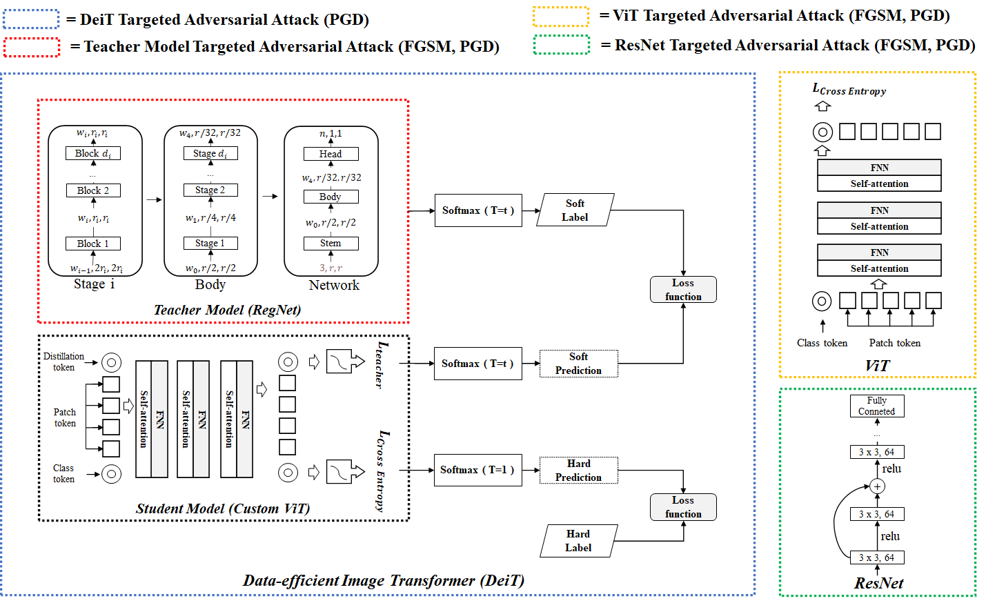
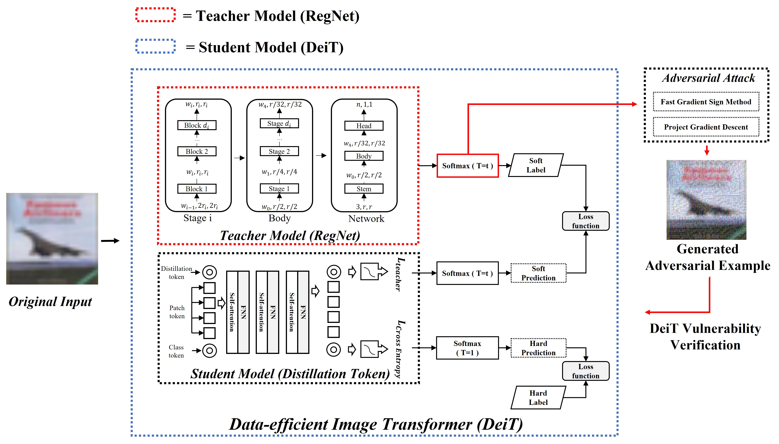
IIP LAB
Overview Figure
Adversarial Attack (Gray Box Attack)

Slide 5
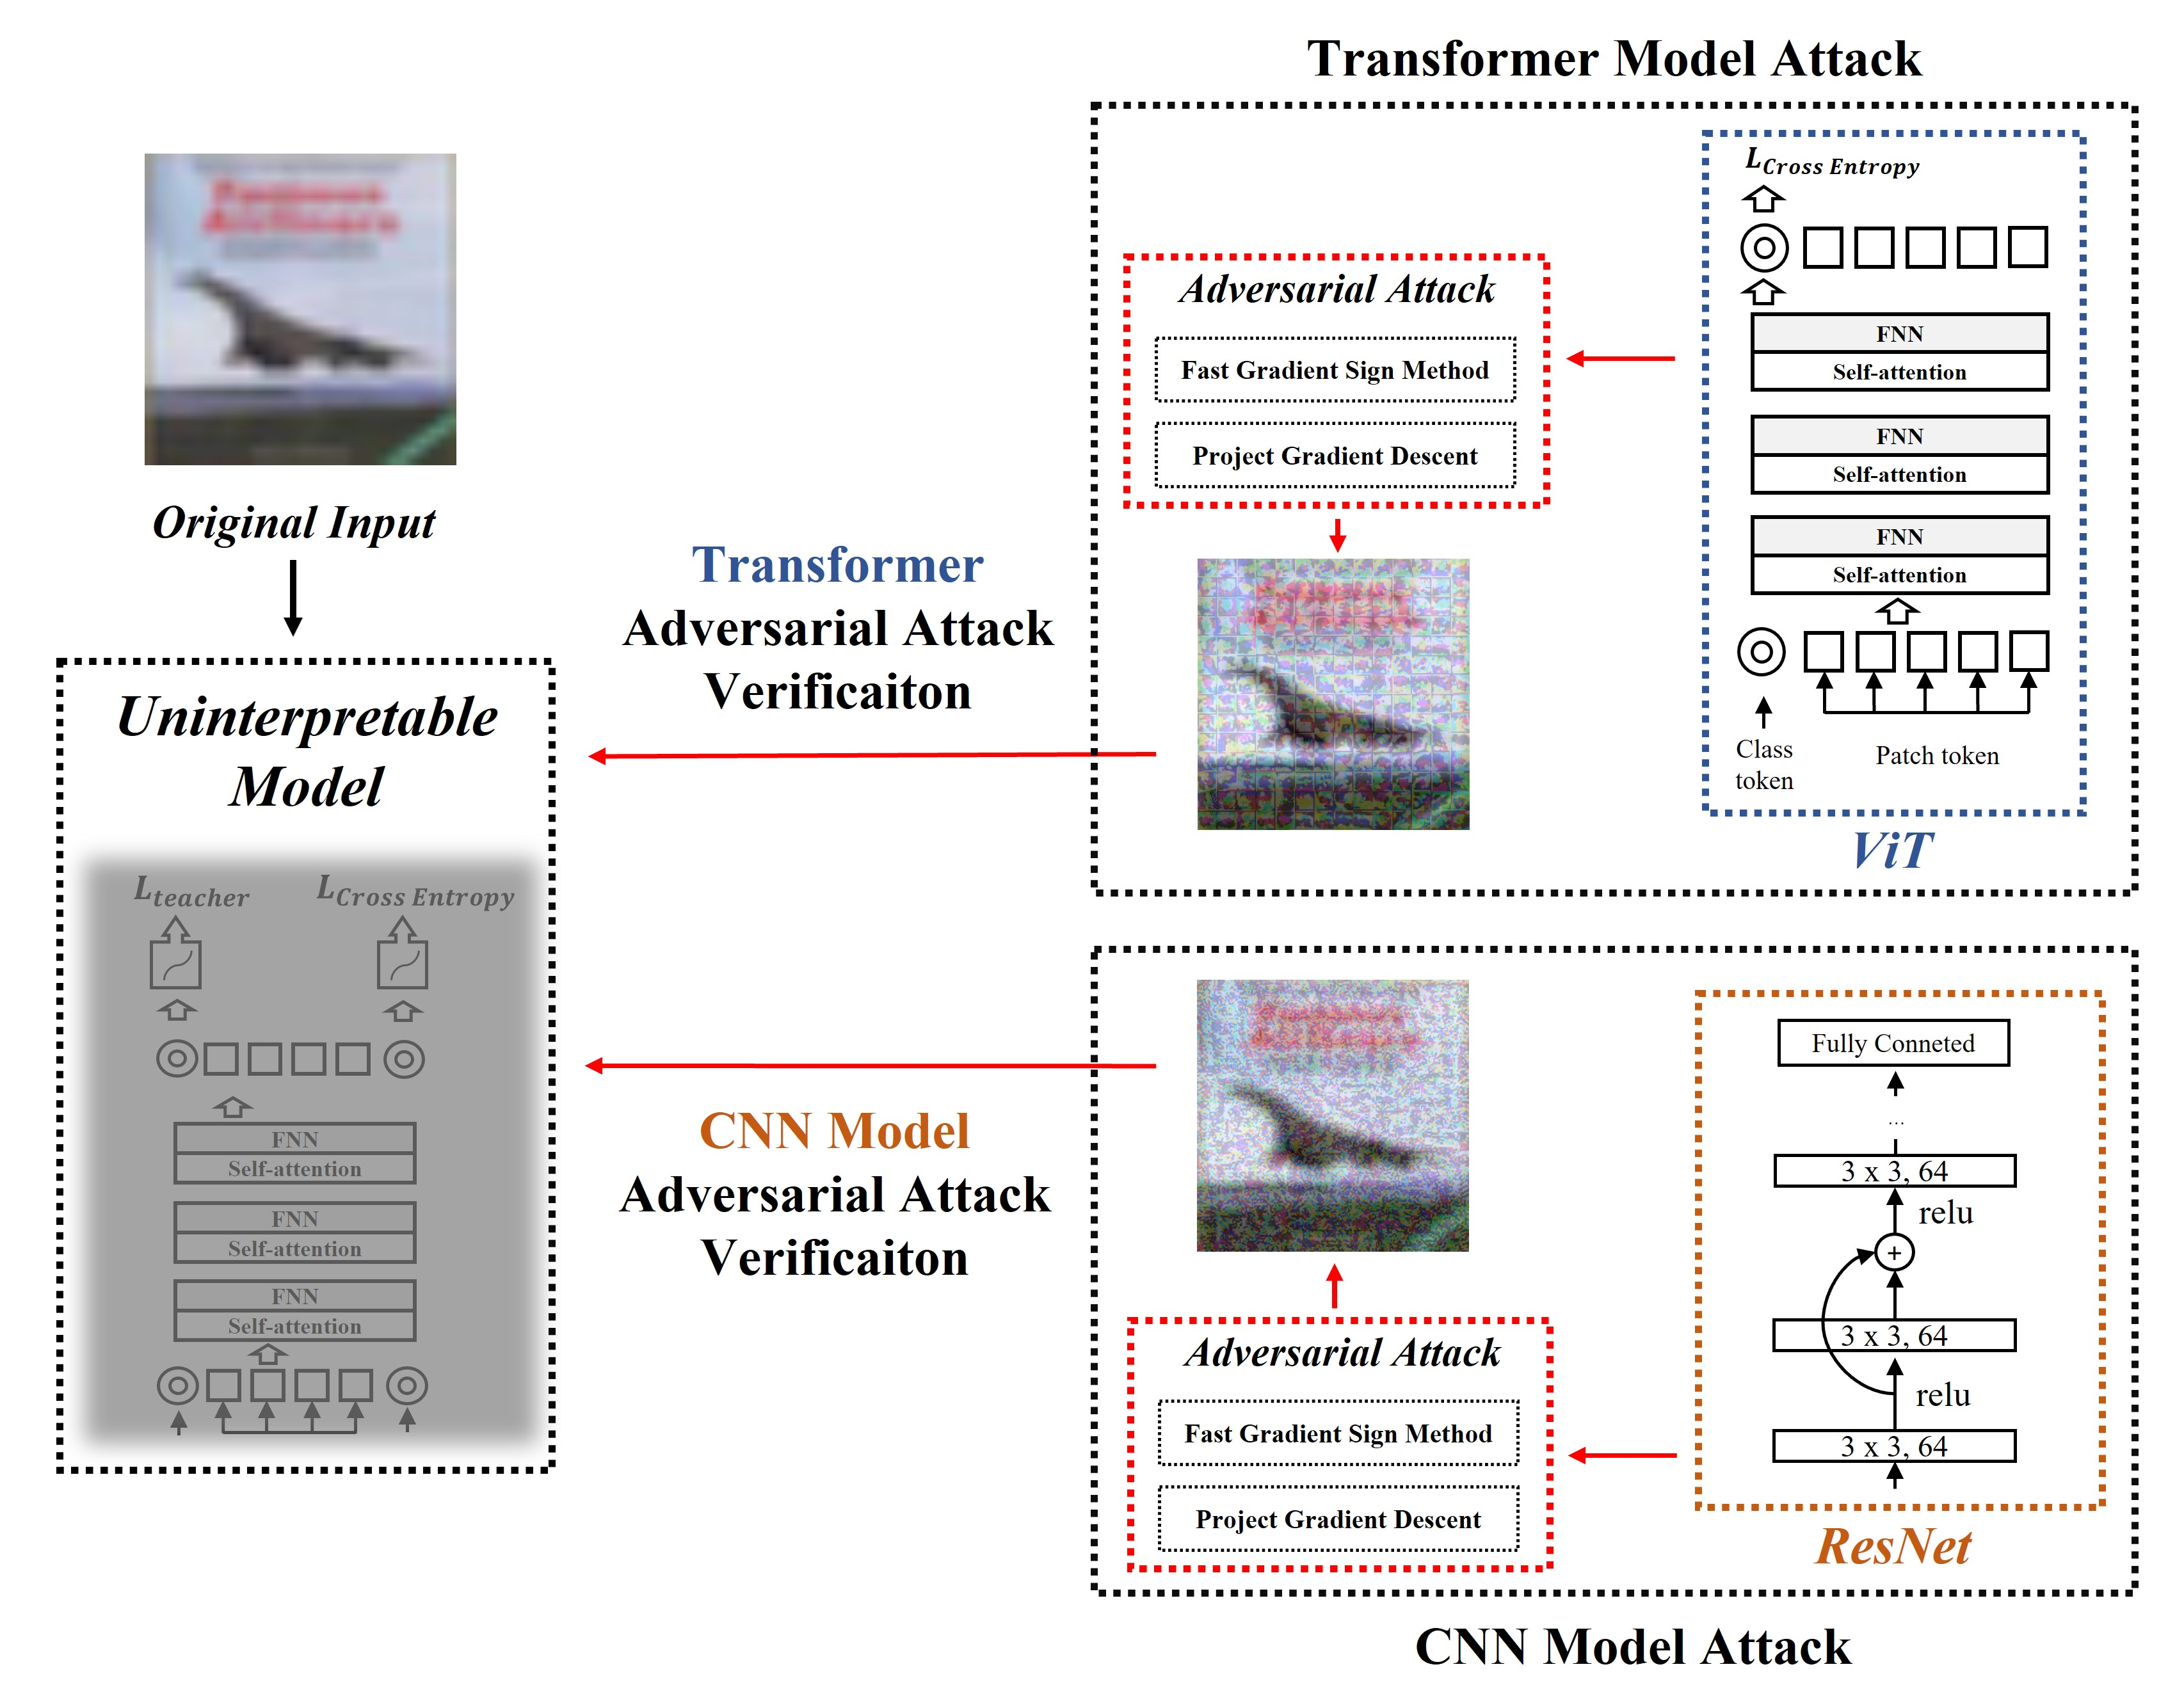
IIP LAB
Overview Figure
Adversarial Attack (Black Box Attack) 가정: 공격자가 Target Model(모델유형 및 학습) 취약성 검증을 위한 4가지 실험 수행 1. Target과 학습조건 동일 (모델만 비동일) 1-1) Transformer 모델 1-2) CNN 모델 2. Target과 학습조건 비동일 (모델, 학습조건 모두 비동일) 2-1) Transformer 모델 2-2) CNN 모델

Slide 6
IIP LAB
Black Box Attack
Black Box 공격에서의 공격조건
Model | Teacher Model | Optimizer | Learning Rate
DeiT | RegNet | Adam | StepLR (5e-5) (0.00005)
ViT | - | Adam | StepLR (5e-5) (0.00005)
ResNet | - | Adam | StepLR (5e-5) (0.00005)
ViT | - | RMSprop | StepLR (3e-5) (0.00003)
ResNet | - | RMSprop | StepLR (3e-5) (0.00003)
Target Model
공격을 위한 Model (하이퍼 파라미터 동일)
공격을 위한 Model (LR: 0.00002 차이)

Slide 7
IIP LAB
Black Box Attack # 1-1
Target과 학습조건 동일한 Transformer 모델 기반 공격 (Target과 하이퍼파라미터 동일)
Attack | 적대적 예제 | Target Model | epsilon | Loss | Optimizer (LR) | 공격 전 Acc | 공격 후 Acc | 정확도 하락율
FGSM | DeiT | DeiT | 0.1 | Cross Entropy | Adam (Step LR, 5e-5) | 93.99 | 10.50 | 83.49
FGSM | ViT | ViT | 0.1 | Cross Entropy | Adam (Step LR, 5e-5) | 97.65 | 26.50 | 71.15
FGSM | ViT | DeiT | 0.1 | Cross Entropy | Adam (Step LR, 5e-5) | 93.99 | 23.30 | 70.69
White Box
Attack
Black Box
Attack
PGD | DeiT | DeiT | 0.1 | Cross Entropy | Adam (Step LR, 5e-5) | 93.99 | 0.00 | 93.99
PGD | ViT | ViT | 0.1 | Cross Entropy | Adam (Step LR, 5e-5) | 97.65 | 0.00 | 97.65
PGD | ViT | DeiT | 0.1 | Cross Entropy | Adam (Step LR, 5e-5) | 93.99 | 22.10 | 71.89
White Box
Attack
Black Box
Attack

Slide 8
IIP LAB
Black Box Attack # 1-2
Target과 학습조건 동일한 CNN 모델 기반 공격 (Target과 하이퍼파라미터 동일)
Attack | 적대적 예제 | Target Model | epsilon | Loss | Optimizer (LR) | 공격 전 Acc | 공격 후 Acc | 정확도 하락율
FGSM | DeiT | DeiT | 0.1 | Cross Entropy | Adam (Step LR, 5e-5) | 93.99 | 10.50 | 83.49
FGSM | ResNet | ResNet | 0.1 | Cross Entropy | Adam (Step LR, 5e-5) | 92.89 | 15.80 | 77.09
FGSM | ResNet | DeiT | 0.1 | Cross Entropy | Adam (Step LR, 5e-5) | 93.99 | 35.60 | 58.39
White Box
Attack
Black Box
Attack
PGD | DeiT | DeiT | 0.1 | Cross Entropy | Adam (Step LR, 5e-5) | 93.99 | 0.00 | 93.99
PGD | ResNet | ResNet | 0.1 | Cross Entropy | Adam (Step LR, 5e-5) | 92.89 | 0.00 | 92.89
PGD | ResNet | DeiT | 0.1 | Cross Entropy | Adam (Step LR, 5e-5) | 93.99 | 54.89 | 39.10
White Box
Attack
Black Box
Attack

Slide 9
IIP LAB
Black Box Attack
Target과 학습조건 동일한 Transformer / CNN 기반 공격 (모델: 비동일, 하이퍼파라미터: 동일)
Transformer 기반 BlackBox 공격 ➔ 70% 이상의 공격 성능으로 White Box 공격만큼 치명적
CNN 기반 BlackBox 공격 ➔ FGSM(약 58%), PGD(약 39%)로 모델을 파괴하기 충분히 치명적
Transformer 기반 공격에서 치명적인 공격 성능이 나온 이유: ➔ DeiT의 최종 Output이 ViT 구조와 유사하기 때문
한계: DeiT와 학습조건이 동일 ➔ 완전한 Black Box 공격으로 취급하기 부족 ➔ 모델도 비동일하며 하이퍼파라미터도 비동일한 완전한 Black Box 공격 실험 진행 (Optimizer, LR 변경 )

Slide 10
IIP LAB
Black Box Attack # 2-1
Target과 학습조건 동일한 Transformer 모델 기반 공격 (모델, 하이퍼파라미터 모두 비동일)
Attack | 적대적 예제 | Target Model | epsilon | Loss | Optimizer (LR) | 공격 전 Acc | 공격 후 Acc | 정확도 하락율
FGSM | DeiT | DeiT | 0.1 | Cross Entropy | Adam (Step LR, 5e-5) | 93.99 | 10.50 | 83.49
FGSM | ViT | ViT | 0.1 | Cross Entropy | RMSprop (Step LR, 3e-5) | 97.64 | 30.00 | 67.64
FGSM | ViT | DeiT | 0.1 | Cross Entropy | RMSprop (Step LR, 3e-5) | 93.99 | 23.50 | 70.49
White Box
Attack
Black Box
Attack
PGD | DeiT | DeiT | 0.1 | Cross Entropy | Adam (Step LR, 5e-5) | 93.99 | 0.00 | 93.99
PGD | ViT | ViT | 0.1 | Cross Entropy | RMSprop (Step LR, 3e-5) | 97.64 | 0.00 | 97.64
PGD | ViT | DeiT | 0.1 | Cross Entropy | RMSprop (Step LR, 3e-5) | 93.99 | 28.10 | 65.89
White Box
Attack
Black Box
Attack

Slide 11
IIP LAB
Black Box Attack # 2-2
Target과 학습조건 동일한 CNN 모델 기반 공격 (모델, 하이퍼파라미터 모두 비동일)
Attack | 적대적 예제 | Target Model | epsilon | Loss | Optimizer (LR) | 공격 전 Acc | 공격 후 Acc | 정확도 하락율
FGSM | DeiT | DeiT | 0.1 | Cross Entropy | Adam (Step LR, 5e-5) | 93.99 | 10.50 | 83.49
FGSM | ResNet | ResNet | 0.1 | Cross Entropy | RMSprop (Step LR, 3e-5) | 92.49 | 17.60 | 74.89
FGSM | ResNet | DeiT | 0.1 | Cross Entropy | RMSprop (Step LR, 3e-5) | 93.99 | 40.40 | 53.59
White Box
Attack
Black Box
Attack
PGD | DeiT | DeiT | 0.1 | Cross Entropy | Adam (Step LR, 5e-5) | 93.99 | 0.00 | 93.99
PGD | ResNet | ResNet | 0.1 | Cross Entropy | RMSprop (Step LR, 3e-5) | 92.49 | 0.00 | 92.49
PGD | ResNet | DeiT | 0.1 | Cross Entropy | RMSprop (Step LR, 3e-5) | 93.99 | 61.00 | 32.99
White Box
Attack
Black Box
Attack

Slide 12
IIP LAB
Experiment Analysis
실험결과에 따른 결과 분석 공격을 위한 모델, Optimizer 모두 Target 모델과 달라도 공격이 치명적임 ➔ 해당 실험이 완전한 Black Box 환경에서의 실험은 아님 (데이터셋 동일) 하지만, DeiT는 서로 다른 2개의 학습과정을 거치기 때문에 , 전문적인 Black Box 공격 수행 시 타 모델에 비해 모델구조와 학습조건에 구애받지 않는 공격이 가능함을 제안 (CNN기반 모델과 Transformer 모델 공격에 모두 치명적이기 때문) Black Box 공격 예시 1. 최적화공격(Optimization Attack) 2. 전이공격(Transfer Attack) 3. 하이브리드 배치 공격(Hybrid Batch Attack)

Slide 13
IIP LAB
Experiment Analysis
Contributions 재구성 1) DeiT의 Teacher Model 정보만 확보하면 DeiT에 치명적인 공격이 가능함을 제안 2) Black Box 환경상에서 DeiT가 타모델에 비해 많은 취약점을 가질 수 있으며, 이에 따른 방어책이 필요함을 제안 3) DeiT는 Transformer 기반모델이지만, CNN 기반의 적대적공격을 통해 자연스러운 perturbation으로 사람이 인지하기 어려우면서 효과적인 공격이 가능함을 제안

Slide 14
IIP LAB
Future Work
하이퍼 파라미터 수정한 Black Box 공격 재구성 현재 Target LR: 0.00005 ➔ Attack LR:0.00003 (Target 모델과 LR 차이가 미비) 수정 Target LR: 0.00005 ➔ Attack LR:0.0001 로 수정 고려 중

